Slide 1
Perimetro e metodologia
Dettagli del Target
Target principale: 192.168.56.103
Sistema Operativo: Ubuntu 24.04 LTS
Dettagli dell’attività
Finestra temporale: Dal 10/02 al 12/02
Tipologia di test: Authenticated Scan
Strumenti: Nessus
Standard di riferimento: CVSS 3

Slide 2
Summary
Il livello delle criticità riscontrate sul perimetro fornito durante l’attività di Assessment è ‘[CRITICAL]’.
Durante la scansione in oggetto sono state rilevate 109 vulnerabilità totali, di cui 96 univoche , di queste:
5 sono risultate di severità critica e, come tali, richiedono un’attenzione immediata in quanto risultano relativamente facili da sfruttare e possono consentire ad un potenziale aggressore il pieno controllo dei sistemi se sottoposti ad attacco;
16 sono risultate di severità alta ma più difficili da sfruttare;
8 sono risultate di severità media che spesso indica una possibile divulgazione di informazioni che potrebbero essere utilizzate da potenziali aggressori per predisporre e sferrare successivi attacchi alla rete. Anche in questo caso è consigliabile risolvere tempestivamente la problematica, ma non con la stessa urgenza di quelle precedentemente indicate;
2 sono risultate di severità bassa;
65 classificate come INFO.

Slide 3
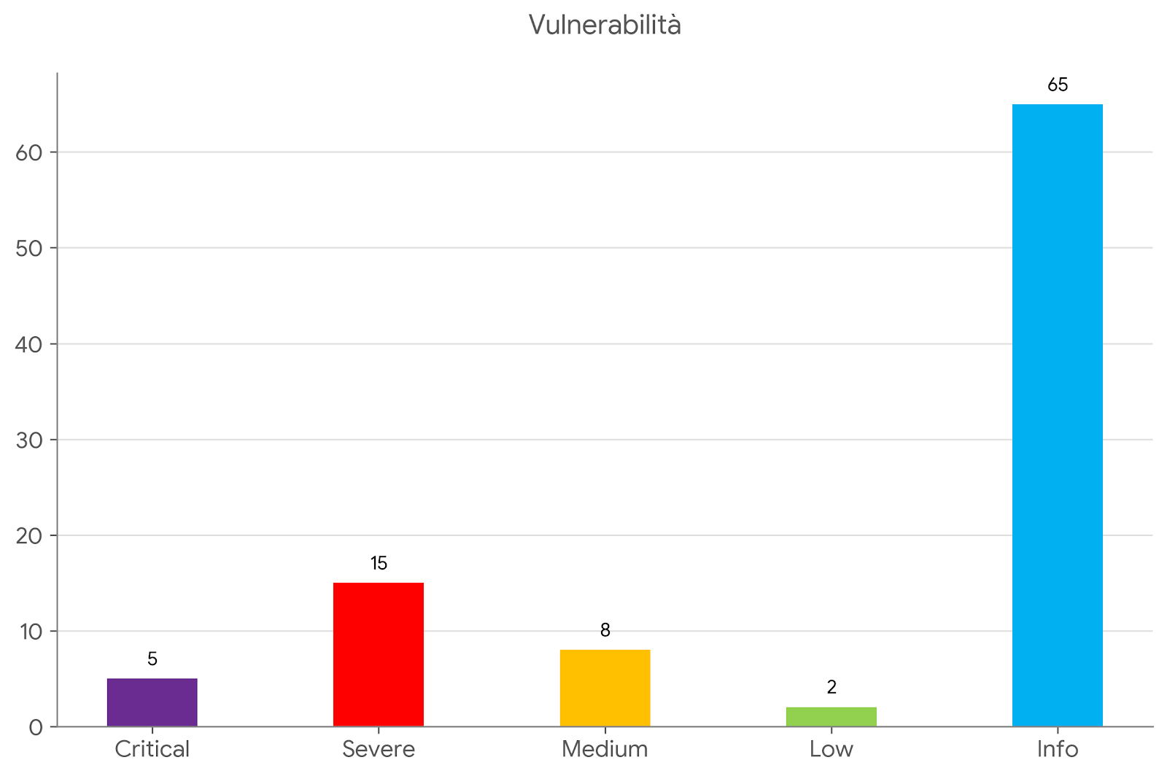
Classificazione Vulnerabilità
L’ attività di Vulnerability Scanning ha evidenziato 96 vulnearabilità:
5 Critical, 16 Severe, 8 Medium, 2 Low e 65 Info

Slide 4
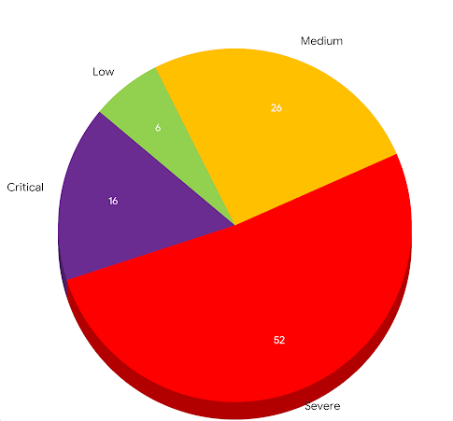
Distribuzione delle vulnerabilità
Il grafico rappresenta la distribuzione delle vulnerabilità su base della severity. La severity è calcolata su un range definito di score CVSS:

Slide 5
Top 10 Vulnerabilità
Di seguito le 10 vulnerabilità ritenute più critiche. L’elenco è basato sulla probabilità e facilità di sfruttamento nonché sull’effetto che potrebbe avere nel caso fossero sfruttate.
Vulnerabilità | CVSS3 | Severity
Next.js framework React Server components Remote Code Execution (CVE 2025-55182) | 10.0 | Critical
React Server Components 19.0/19.1.0/19.1.1/19.2.0 Remote Code Execution (React2Shell) | 10.0 | Critical
Ubuntu 22.04 LTS/24.04 LTS/ 25.10 : Inetutils vulnerability (USN-7992-1) | 9.8 | Critical
Ubuntu 14.04 LTS : ImageMagik Vulnerabilities (USN-7728-1) | 9.8 | Critical
Ubuntu 14.04 LTS : ImageMagik Vulnerabilities (USN-7756-1) | 9.8 | Critical
Ubuntu 16.04 LTS: Ffmpeg Vulnerabilities (USN-6803-1) | 8.8 | High
Ubuntu 14.04 LTS : ImageMagik Vulnerabilities (USN-7812-1) | 8.8 | High
Ubuntu 16.04 LTS: Ffmpeg Vulnerabilities (USN-7823-1) | 8.8 | High
Ubuntu 16.04 LTS: GNU C library Vulnerabilities (USN-8005-1) | 8.4 | High
Ubuntu 22.04 LTS: 7-ZIP Vulnerabilities (USN-7428-1) | 8.4 | High

Slide 6
Vulnerabilità Critiche 1/3
Next.js framework React Server components Remote Code Execution (CVE 2025-55182) [CRITICAL]
Rischio: Il codice vulnerabile deserializza in modo non sicuro i payload delle richieste HTTP agli endpoint della funzione server. Un attaccante è in grado, senza autenticarsi, di eseguire codice arbitrario sul sistema vittima.
Remediation: Aggiornare immediatamente i pacchetti next e react a una delle seguenti versioni patchate (o successive): Next.js alla versione 16.0.7 (o superiori); React alla versione 19.2.1

Slide 7
Vulnerabilità Critiche 2/3
Ubuntu 22.04 LTS/24.04 LTS/ 25.10 : Inetutils vulnerability (USN-7992-1)[CRITICAL]
Rischio: Un attaccante potrebbe utilizzare questa vulnerabilità per bypassare l’autenticazione ed aprire una sessione come amministratore
Remediation: Effettuare l’aggiornamento mirato del pacchetto inetutils-telnetd alla versione sicura [2:2.5-3ubuntu4.1 o successiva].

Slide 8
Vulnerabilità Critiche 3/3
Ubuntu 14.04 LTS : ImageMagik Vulnerabilities (USN-7728-1) [CRITICAL]
Rischio: ImageMagik non esegue correttamente determinate controlli durante l’interpretazione dei nomi dei file di immagini. Un attaccante potrebbe sfruttare questa problematica per eseguire del codice arbitrario o attacchi DoS
Remediation: Pianificare la migrazione del server a una versione supportata (tramite ESM).

Slide 9
Root causes
Gestione delle dipendenze:
Il ciclo di sviluppo non include un controllo automatico delle librerie di terze parti. Una soluzione possibile potrebbe essere quella di implementare strumenti di SCA (Software Composition Analysis) per bloccare build con librerie vulnerabili.
Hardening del sistema:
Presenza di protocolli non sicuri e obsoleti (Telnet) su un OS moderno. Una soluzione possibile potrebbe essere quella di non solo patchare questi protocolli ma rimuoverli a favore di tecnologie avanzate (Telnet->SSH).

Slide 10
VA: Conclusioni e Remediations
A seguito delle analisi eseguite sulle risultanze del VA, si suggerisce di applicare quanto prima gli aggiornamenti che andrebbero a risolvere le vulnerabilità più critiche.
Inoltre si consiglia di:
Verificare l'efficacia del processo di Patch Management al fine di allineare tutti i software a una versione non vulnerabile e supportata
Attivare servizi di Penetration Test al fine di verificare la possibilità da parte di un attaccante di sfruttare le vulnerabilità descritte nel report
Attivare servizi di Cyber Threat Intelligence per poter ricevere alert immediati in caso di allarmi che possono avere impatti sull’infrastruttura/applicazioni (es. nuove vulnerabilità)

